Slide 1
GC – Hybrid Cloud & Multi-Cloud
Kubernetes Beyond The Basic

Slide 3
Kubernetes Beyond The Basic
Una mirada al pasado
Oracle Solaris Container
Unix
Free BSD
Linux VServer
OpenVz
Unix V7 introduce el sistema de chroot permitiendo cambiar el directorio raíz de un proceso a una nueva ubicación
Free BSD Jails permite separar un Sistema informático y los clientes que lo consumen por seguridad y administración
Al igual que BSD Jails es un mecanismo de separación de recursos en un Sistema informático
Combina controles de recursos del sistema y una separación de límites proporcionados por zonas, que fueron capaces de aprovechar características como instantáneas y clonación de ZFS.
Es una tecnología de virtualización a nivel de sistema operativo que utiliza un kernel Linux parcheado para virtualización, aislamiento, administración de recursos y checkpointing.
1971
2000
2001
2004
2005
Unix / Linux container time line
2006
2008
2011
2013
2013
Process Container
LCX
Warden
LMCTFY
Docker
-
-
-
-
-

Slide 4
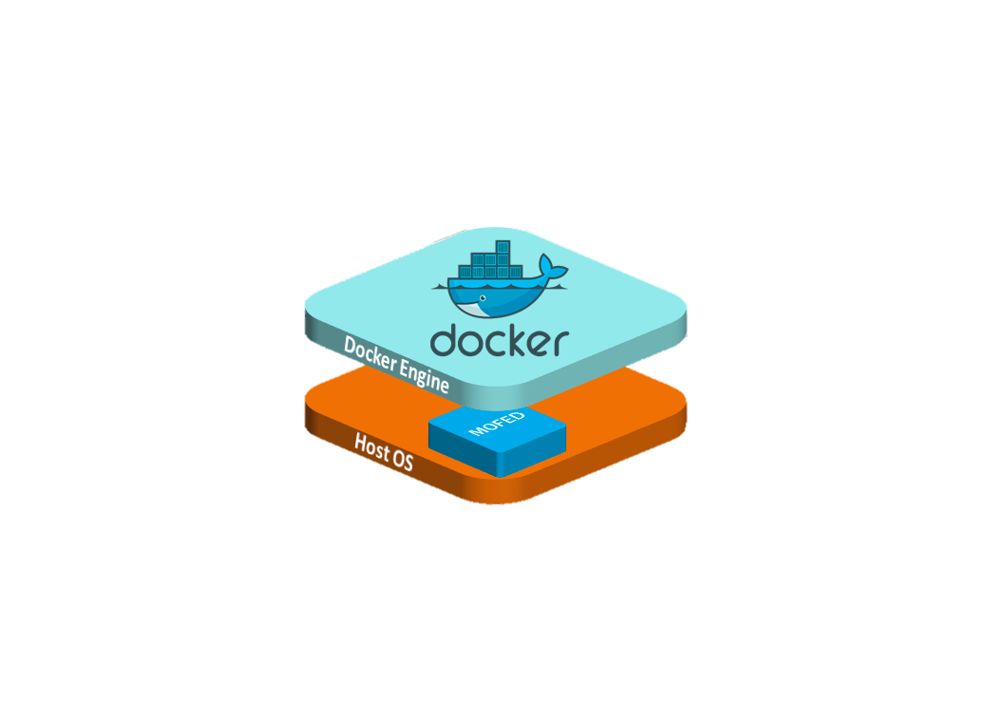
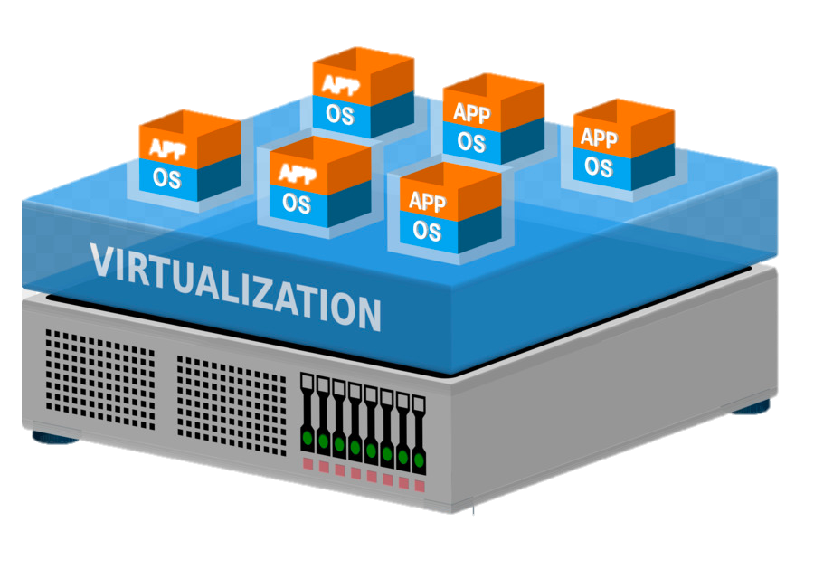
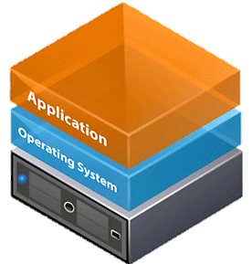
Kubernetes Beyond The Basic
Una mirada al pasado
Containers
Vms
Portable
Aislamiento garantizado.
Auto-contenido.
Inmutable.
Sin dependencias con el OS Host.
Menor overhead
Bare Metal
Aislamiento garantizado.
Auto-contenido.
Costoso y poco eficiente.
Complejidad en el manejo
Sin aislamiento
Problemas de mantenimiento de librerías y versiones
Problemas de seguridad

Slide 5
Kubernetes Beyond The Basic
Docker / Kubernetes / Openshift

Slide 6
Kubernetes Beyond The Basic
Docker / Kubernetes / Openshift

Slide 7

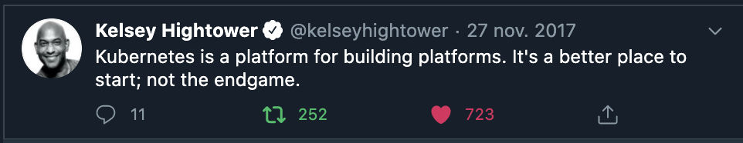
Kubernetes Beyond The Basic
Por que Kubernetes ?
Kubernetes provee el llamado manejador de demonios y/o capacidades de infraestructura que escala mejor que cualquier otra solución centralizada o como kelsey hightower le llama
También es la llamada la plataforma para construir plataformas

Slide 8
Kubernetes Beyond The Basic
Por que Kubernetes ?
Kubernetes proporciona infraestructura basada en contenedores con las siguientes características o primitivas base:
Capacidad de agendar cargas: Permite seleccionar por ti el mejor lugar para correr tu aplicación
Health-Check: proveyendo mecanismos de verificación para mantener tus contenedores corriendo.
Scaling: Ofrece la capacidad de crecimiento horizontal de aplicación tanto de aplicaciones como de infraestructura.
Services Discovery: Brindar la capacidad de ubicar donde esta tu servicio.
Capacidad de Balanceo: Gestiona las cargas hacia un grupo de contenedores.
Almacenamiento: Capacidad de proveer diferentes sabores de persistencia de datos
Logs y monitoreo: Registro de lo que ocurre en cada contendor
IAM: Capacidad de generar una identidad y decir a que recursos ingresara.

Slide 9



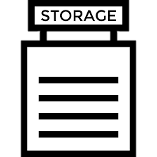
Kubernetes Beyond The Basic
Cosas que tener en cuenta antes de instalar kubernetes
Networking
Footprint / Pods
AutoScaling
Storages
El sizing de la red es algo a tener en consideración por que desentendiendo el network pluging o CNI que se seleccione para a aprovisionar el cluster limitara la red para los recursos como pods, servicios, load balancer y nodos.
CNI
KUBENET
Normalmente creemos que Kubernetes por ser muchas veces un servicio PaaS, no tenemos que ser nada para garantizar que nuestra aplicación/servicio se comporte de manera correcta y caer en este error puede tener un alto precio.
RESOURCES FOOTPRINT
HARD LIMITS PER NODES
POD QUANTITY
POD CIDR
SERVICE CIDR
La capacidad de que nuestro clúster o aplicación escale depende de las decisiones que tomemos en a donde desplegarlo, que network plugin usaremos, la cantidad de recursos de nuestros nodos y si activamos correctamente o no el pod autoscaler
Dependiendo de las necesidades que tengas suplir en tu cluster existen diferentes estrategias para incorporar storage de diferentes tipos de tu cluster sobre todo para las cargas statefullset.

Slide 10
Kubernetes Beyond The Basic
Tipos de clusters
Por aplicación
Multi-Tenant

Slide 11
Kubernetes Beyond The Basic
Alta disponibilidad
- Una zona
Multi zona
Multi Region

Slide 12
Kubernetes Beyond The Basic
Nodes Pool
- Hablar de la estrategias de cluster grandes multi nodes

Slide 13
Kubernetes Beyond The Basic
Cluster AutoScaler
- HPA
- Cluster AutoScaler

Slide 14
Kubernetes Beyond The Basic
Nodes Target workload
Node Select
Affinity
Taints

Slide 15
Kubernetes Beyond The Basic
Kubernetes Components
Clusters High Definition
Container Registry
Nodes Components
Control Plane Components
Storarge Interface

Slide 16
Kubernetes Beyond The Basic
Kubernetes Control plane
El control plane es cerebro de nuestro clúster, controla todos los estados de los recursos, los ordena , agenda y selecciona el mejor sitio para nuestros containers. El control plane se compone de :
etcd
kube-api-server
kube-controller-manager
kube-scheduler
core-dns

Slide 17
Kubernetes Beyond The Basic
El cerebro de Kubernetes
Etcd
La fuente de la verdad o el almacen key value donde reposan todos los datos alrededor del estado actual y estado deseado del los objetos del clúster. Esta es mejor conocida como ETCD.
Api Server
El api server es responsable de validar la configuración y los campos para los objetos de Kubernetes incluyendo .los controladores.

Slide 18
Kubernetes Beyond The Basic
El cerebro de Kubernetes
Controller Manager:
Fue creado originalmente para permitir que Kubernetes y el código específico de proveedores de servicios en la nube evolucionasen de forma independiente. El Cloud Controller Manager se ejecuta a la par con otros componentes de los nodos maestros como el Kubernetes Controller Manager, el API Server y el schedulers. También puede ejecutarse como un extra, en cuyo caso se ejecuta por encima de Kubernetes

Slide 19
Kubernetes Beyond The Basic
El cerebro de Kubernetes
Scheduler:
CoreDns (antiguo kube-dns):

Slide 20
Kubernetes Beyond The Basic
Pod y el centro del universo
Scheduler:
CoreDns (antiguo kube-dns):

Slide 21
Kubernetes Beyond The Basic
Pod y el centro del universo

Slide 22
Kubernetes Beyond The Basic
Kubernetes Controllers
Replication Controller
Deployment:
Replica Set
Daemon set
Statefull Set
CronJob:
Job
Replication Controller

